Slide 1
KUSURSUZ SORUMLULUK (SEBEP SORUMLULUĞU)
I.KUSURSUZ SORUMLULUĞUN TÜRLERİ
1)Hakkaniyet sorumluluğu
a)Ayırt etme gücü bulunmayan kişilerin verdiği zarardan sorumluluk

Slide 3
ÖZEN SORUMLULUĞU (OLAĞAN SEBEP SORUMLULUĞU)
Özen sorumluluğu halleri
a) Adam çalıştıranın sorumluluğu
b) Hayvan bulunduranın sorumluluğu
c) Ev Başkanının sorumluluğu
d) Yapı malikinin sorumluluğu
e) Taşınmaz malikinin sorumluluğu

Slide 4
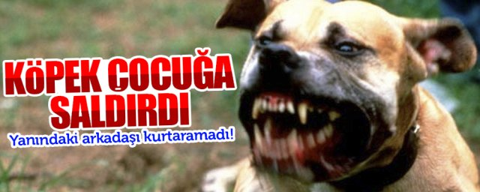
b)Hayvan bulunduranın sorumluluğu
aa)Genel bilgi ve sorumluluğun niteliği
bb)Sorumluluğun şartları
1/a)Genel şartlar
1/aa)Zarar
1/bb)Uygun illiyet bağı
1/cc)Hukuka aykırılık

Slide 5
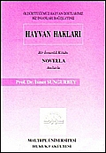
Özel şartlar
Hayvan bulundurma ilişkisi
Zarar, bir hayvan hareketinden doğmalıdır
Hayvan bulunduran kurtuluş kanıtı getirememiş olmalıdır
Hayvan bulunduranın rücu hakkı
Taşınmaz zilyedinin hayvanı hapis ve öldürme hakkı

Slide 6
4. HD. T. 18.03.1980, E. 1980/2696, K. 1980/3507
Olayımızda, davalı hayvan sahiplerinin köpeklerini başıboş bıraktıkları ve köpeklerin davacıya ait tavuk çiftliğine girip tavukları kümes içinde boğduğu ve diğer tavuklara da zarar verdiği gerçekleştiğine göre, davalıların, hayvanları üzerinde gerekli özen ve gözetim ödevlerini göstermemiş bulundukları açıkça anlaşılmaktadır. Esasen davalılar bu konuda gerekli özeni göstermiş olsalar dahi zarara engel olamıyacaklarını da ispatlıyamamışlardır. BK.nun 56. maddesindeki dikkat ve özen terimi, zararın doğmasına engel olmak için alınması gerekli önlemleri içine alır. Bu önlemlerin alınmamasında, hayvanı idare edenin kusuru bulunmaması durumu değiştirmez. Bu bakımdan, hayvan idare eden kimse hiçbir kusuru bulunmasa da ( Doğan zarardan yukarıda anılan tedbirleri aldığını ispatlıyamadıkça ) sorumlu tutulur. Davalıların yırtıcı av köpeklerini başıboş bırakmak suretiyle dikkat, özen ve gözetim ödevini yerine getirmedikleri gerçekleşmiştir.

Slide 7
Ev Başkanının sorumluluğu
Sorumluluğun niteliği
Sorumluluğun şartları
Ev başkanının rücu hakkı
Taşınmaz malikinin sorumluluğu
Sorumluluğun niteliği
Sorumluluğun şartları

Slide 8
Yargıtay Uygulaması
Yargıtay’a göre; (1. HD. T. 18.2.2002, E. 2002/1500, K. 2002/2021)
Taşınmaz malikini komşusuna zarar verebilecek her türlü taşkınlıklardan kaçınmakla yükümlü kılan aynı kanunun 737. maddesi, komşuluk ilişkilerinden doğan zorunlu çıkar çatışmalarını düzenlemiş, bir arada yaşamak durumunda olan, komşu taşınmaz maliklerinin ekonomik, sosyal çıkarlarını dengede tutabilmek için onlara katlanma ve kaçınma ödevleri yüklemiştir. O halde, bir toplumda birlikte yaşama imkânı sağlayan insalcıl, gerçekçi, zorunlu temel hukuk kuralına göre, hakim; somut olayın özelliğini, taşınmazların konumlarını, kullanma amaçlarını, niteliklerini, yöresel örf ve adetleri, toplumun doğal ihtiyaç ve gerçeklerini göz önünde bulundurarak, komşuların birbirlerine göstermekle yükümlü oldukları olağan katlanma ve hoşgörü sınırını aşan bir taşkınlığın bulunup bulunmadığını tesbit zararı giderici önlemlerden en uygununu bulma, kaçınılmaz müdahaleleri yapmak suretiyle özverileri denkleştirme durumundadır.

Slide 9
Baz İstasyonları
HGK. T. 17.12.2012, E. 2012/4-822, K. 2012/727
“Baz istasyonunun getirdiği yararın haberleşmeyi amaçladığı görülmekteyse de zararının insan sağlığı ve yaşamı ile ilgili olduğu gözetildiğinde ikinci değere önem verilmesi gerekir. Bu itibarla yapılan belirlemelerin dar anlamda parayla ölçülebilen bir zarar yok ise de çevre binalarda ve bu bağlamda davacının oturduğu konutta yaşayanlar için sağlık bakımından büyük endişeler taşıdığı, psikolojik olarak yaşamlarını olumsuz bir biçimde etkilediği ve bunun da psikolojik yapıda tedirginlik ve ümitsizlik yaratacağı ve bu haliyle de yaşamdaki sağlık değerleri düşünüldüğünde burada oturmanın olumsuz hale geleceği nazara alınarak davacının zarar gördüğü kabul edilmiş” tir.

